Slide 1
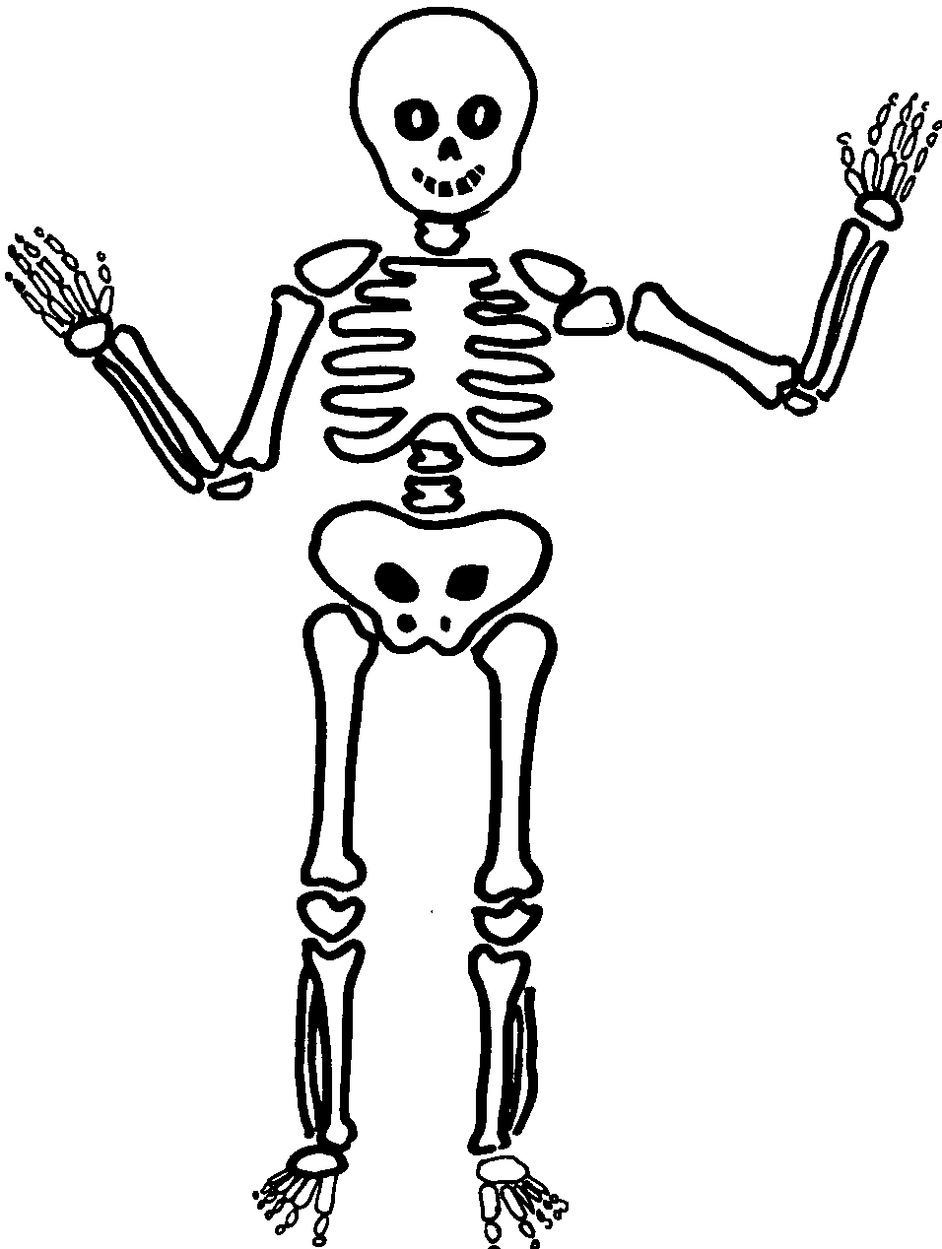
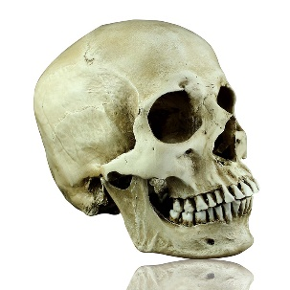
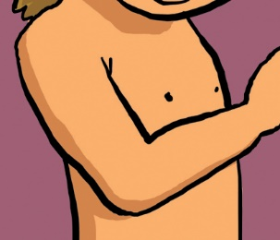
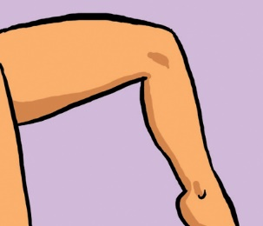
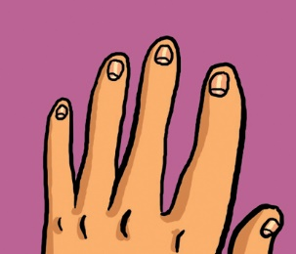
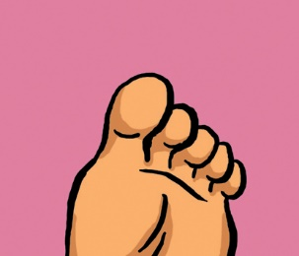
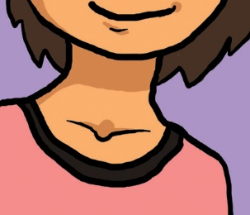
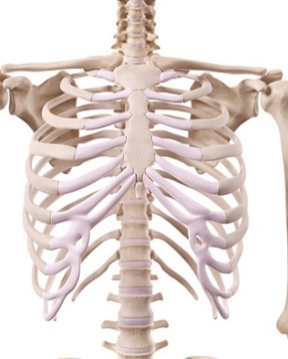
LEXIQUE – le squelette
un squelette un squelette | un crâne un crâne
le bras le bras | la jambe la jambe
les doigts les doigts | les orteils les orteils
le cou le cou | les côtes les côtes

Slide 2
LEXIQUE – le squelette
un squelette un squelette | un crâne un crâne
le bras le bras | la jambe la jambe
les doigts les doigts | les orteils les orteils
le cou le cou | les côtes les côtes

